Slide 1
VPLIV ALKOHOLA NA ORGANIZEM

Slide 2
ALKOHOL:
Spada med droge, ki »omamljajo«
v manjših količinah lahko deluje kot umetno pomirjevalo, ki človeku »pomaga« blažiti stres, bolečino in vpliva na nastop evforije (stanje, ko je mogoče stvari lažje prenašati)
Kaže se kot prijeten občutek vedrine, sproščenosti in dobrega razpoloženja
naj bi blažil neprijetna počutja, kot so skrb, žalost, tesnoba, vznemirjenost, bolečina, lakota, žeja,… Ti občutki spodbudijo nekatere posameznike, da ponovno posegajo po alkoholu, to kratkoročno vodi v opitost, dolgoročno pa v kronično zlorabo alkohola
različno vpliva na različne ljudi, nekateri postanejo zaspani in zavrti, drugi pa razpoloženi in nezavrti

Slide 3
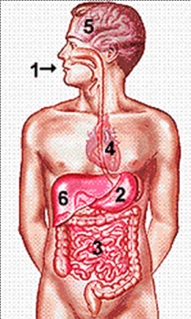
ALKOHOL in človeško telo
Telo zelo hitro absorbira alkohol → zelo hitro preide v kri in preko nje v možgane in druge organe
Alkohol vstopi v naše telo skozi usta (1) in potuje preko požiralnika do želodca (2). Alkohol se hitro vsrka v kri, manjši del že v želodcu (približno 20%), največ pa v zgornjem delu tankega črevesa (okoli 80%) (3). Ker je alkohol topen v vodi, s krvnim obtokom potuje do tkiv in organov, ki vsebujejo vodo (4). Tak organ so tudi možgani (5).Glavno mesto razgradnje (presnove) alkohola so jetra (6). Jetrne celice vsebujejo encim, ki prične razgrajevati alkohol. Njegova razgradnja se nadaljuje do ogljikovega dioksida in vode, ki se izločita iz telesa.

Slide 4
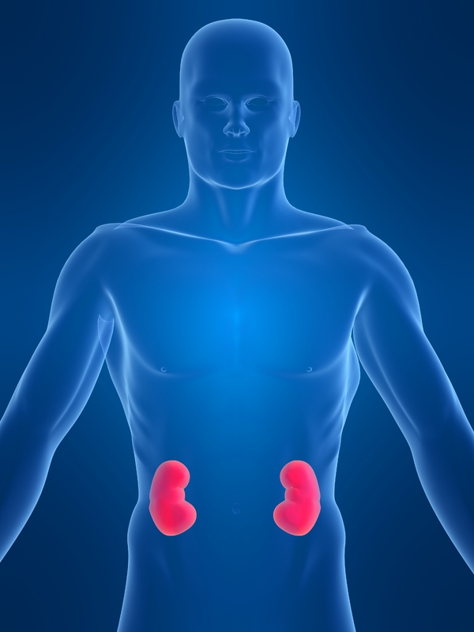
obliki presnovkov se skozi ledvice izloči približno 90% alkohola, z dihanjem okoli 8% in z znojenjem le 2%.

Slide 5
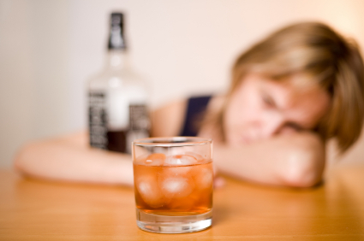
Kako deluje alkohol?
preko sluznic prodira zelo hitro v žile in tako preplavi telo
Najbolj dovzetni za učinke alkohola so možgani
Ker telesu ne dajejo več ustreznih ukazov, se pri alkoholizirani osebi pokažejo motnje presojanja, ravnotežja, govora, poslabša se vid ter podaljša reakcijski čas
Alkohol je sedativna droga: možgane omami in na ta način prepreči, da bi človek trezno razmišljal ter pravočasno nehal piti.

Slide 6
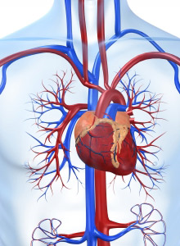
Vpliv alkohola na:
OŽILJE
vzburja možganski center za oženje in širjenje ožilja
Zaradi tega se žile v notranjosti telesa zožijo, na površini telesa pa razširijo
Razširjene žile v koži povzročijo občutek toplote

Slide 7
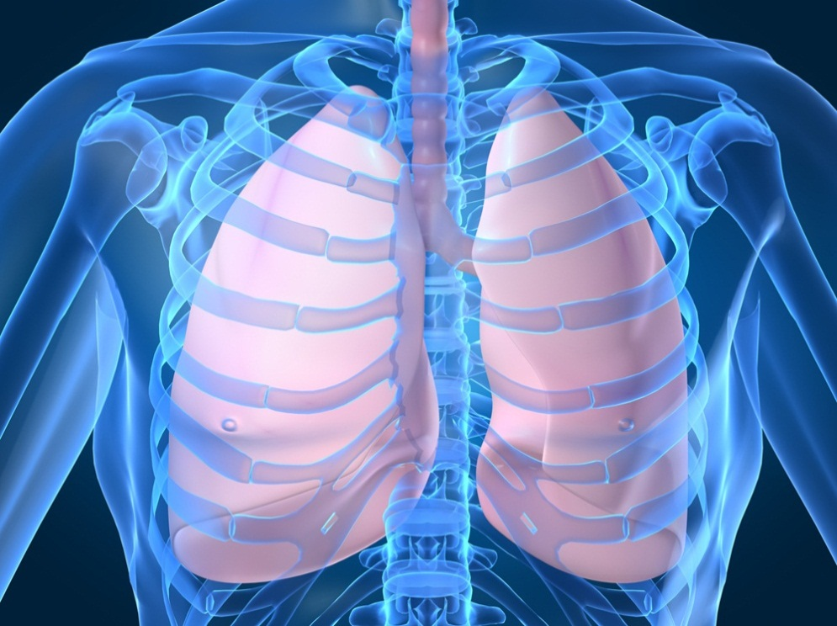
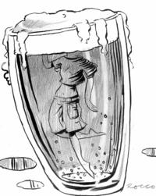
DIHANJE
Manjše količine vzpodbujajo dihalni center
večje njegovo delovanje zavirajo
Dihanje je v pijanosti počasnejše in plitvejše
s stopnjevanjem pijanosti lahko pride do zastoja dihanja

Slide 8
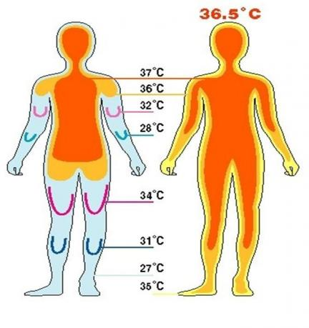
Center za uravnavanje telesne temperature (termoregulacijo)
Pri zadrževanju v mrzlem okolju center za termoregulacijo preprečuje ohlajevanje telesa tako, da zvišuje proizvodnjo in zmanjšuje oddajanje toplote
Ob zaužitju večje količine alkohola ohromi ožilje kože in delovanje centra za termoregulacijo odpove
Oddajanje toplote se ne more ustaviti, zato telesna temperatura počasi pada in vse telesne funkcije postajajo počasnejše

Slide 9
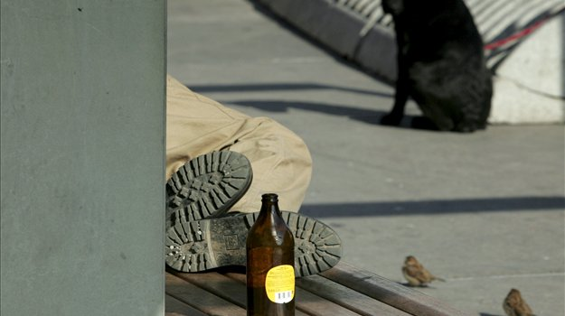
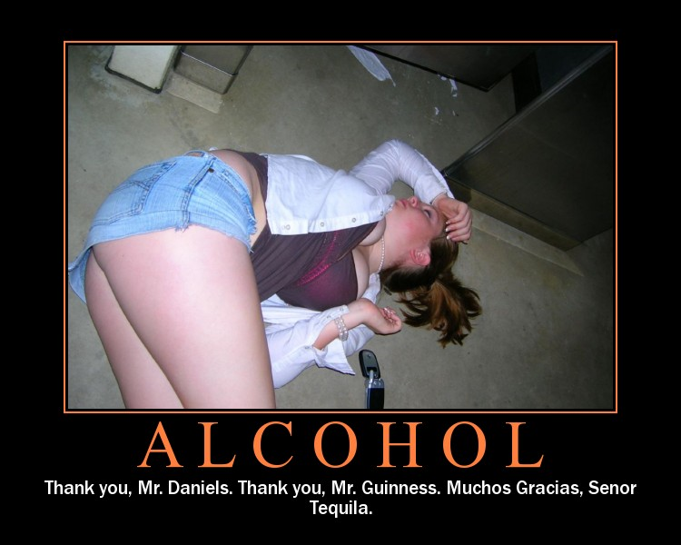
Opiti postaja vedno bolj utrujen in zaspan
Npr. Če se to zgodi osamljenemu »popotniku« v hladnem zimskem času, lahko že pri manjšem postanku zaspi in zmrzne

Slide 10
CENTRALNI ŽIVČNI SISTEM
Začne se postopno slabljenje različnih funkcij
Najprej vpliva na psihične funkcije, ki dajejo človeku občutek odgovornosti ter nadzirajo njegovo vedenje v odnosu do sebe in okolja – spremeni se vedenje človeka
Opit človek se otrese privzgojene previdnosti in zadržanosti, nima pomislekov pri sklepanju poznanstev, pojavi se občutek sproščenosti in ugodja
Mimika obraza je živahnejša, intenzivnejše so kretnje rok in izražanje čustev
Z nadaljevanjem pitja je prizadeto področje čutnega zaznavanja
Otopi občutek za bolečino, zmanjšanje kritičnosti vzbuja občutek večje moči
Na površje prihajajo nekontrolirana, lahkomiselna, pa tudi objestna in nasilna dejanja

Slide 11
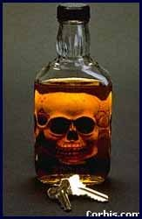
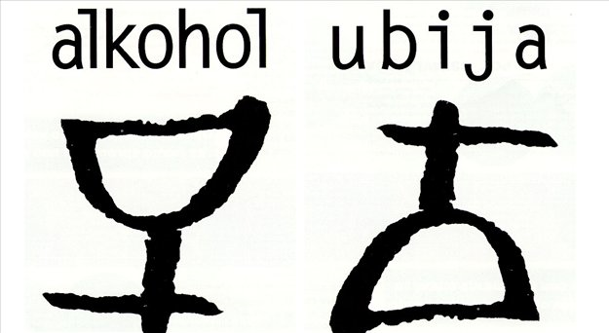
Pri nadaljnjem pitju začenjajo omagovati centri, ki uravnavajo zavedne kretnje in centri, ki vzdržujejo ravnotežje
Nadaljuje se z vse močnejšo utrujenostjo, neobčutljivostjo, spancem, komo, ki se lahko konča tudi s smrtjo zaradi odpovedi dihalnega centra

Slide 12
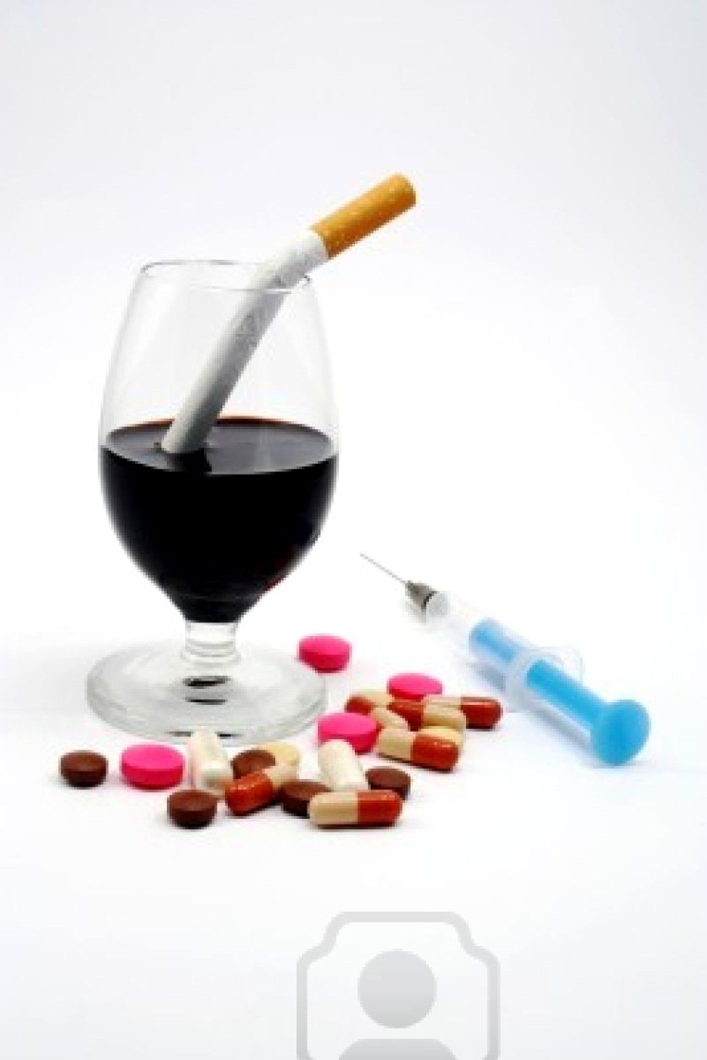
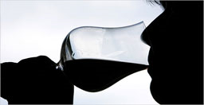
Kombinacija alkohola z zdravili ali drugimi drogami lahko dodatno škoduje zdravju in ogrozi celo življenje
Učinki takšnih kombinacij se ne le seštevajo, temveč množijo!

Slide 13
NEGATIVNE POSLEDICE REDNEGA ČEZMERNEGA UŽIVANJA ALKOHOLA
se kažejo v telesnem in duševnem zdravju ljudi, na socialnem in na ekonomskem področju
Alkohol deluje na vsa tkiva, organe in organske sisteme
Povzroča lahko neposredne ali posredne okvare v telesu.
Neposredno pomeni, da okvari tkiva, s katerimi pride v kontakt. Primer: do takega stika pride, ko alkohol deluje na sluznico prebavil
Večinoma pa je vpliv alkohola na organe posreden

Slide 14
POSLEDICE ZLORABE ALKOHOLA
Organski sistem | Zgodnje posledice | Pozne posledice
Vpliv na jetra | Porast jetrnih encimov | Zamaščena jetra, alkoholni hepatitis ( vnetje jeter), jetrna ciroza ( brazgotinjenje jeter)
Vpliv na trebušno slinavko | Porast encimov trebušne slinavke | Akutni pankreatitis, kronični pankreatitis (vnetje trebušne slinavke)
Vpliv na srčno-žilni sistem | Povišan krvni tlak | Miokardiopatija ( okvare srčne mišice), srčne aritmije ( nepravilni ritem bitja srca)
Vpliv na prebavni sistem | Gastritis (vnetje želodčne sluznice), refluks želodca, driska, čir na želodcu | Varice požiralnika ( razširjene vene)

Slide 15
Vpliv na nevrološki sistem | Glavoboli, zatemnitev pred očmi, vnetje živcev rok in nog (spremenjena občutljivost, mravljinčenje prstov, bolečine) | Sindrom odtegnitve od alkohola, epileptični napadi, Wernickejeva encephalopatija ( možganska bolezen pogosta pri alkoholikih), cerebralna atrofija ( krčenje možganov), periferna živčna bolezen, motnje spomina, Korsakow sindrom, oslabljeno motorično delovanje
Vpliv na reproduktivni sistem | Učinki alkohola na zarodku: spontan splav, zavrta rast ploda, prezgodnji porod, pri otroku se lahko razvije fetalni alkoholni sindrom | Oslabljeno spolno delovanje (motena potenca), motnje v ovulacijskem procesu, zgodnja menopavza, spontani splav
Vpliv na imunski sistem | Večja dovzetnost za izbruh nalezljivih bolezni, kot so tuberkuloza, pljučnice, gripa in druge
Vpliv na hormonski sistem |  | Sladkorna bolezen, neplodnost in mehčanje kosti (osteoporoza)
Rakotvorna obolenja |  | Močna povezanost je z rakom ustne votline, žrela, grla, požiralnika in jeter, nekoliko manjša z rakom dojk, debelega črevesja in želodca, možna pa z rakom mehurja .

Slide 16
Duševne motnje | Depresija, anksioznost | Motnje v čustvovanju, nesocialna osebnost, alkoholne psihoze, delirij, ljubosumna blodnjavost
Pravniški problemi | Prometni prekrški, vožnja pod vplivom alkohola, javno popivanje alkohola… | Prometne nesreče, nasilni prestopki, požari…
Težave povezane z delom | Počasnost, lenost, bolniški stalež, slaba koncentracija, zmanjšana kompetentnost… | Nesreče na delovnem mestu, poškodbe, izguba službe, kronična brezposelnost…
Družinski problemi | Družinski konflikti, brezciljna otroška vzgoja, izogibanje odgovornostim, družbena izolacija… | Ločitev, zloraba partnerja, zloraba ali zanemarjanje otroka, izguba skrbništva nad otrokom…

Slide 17
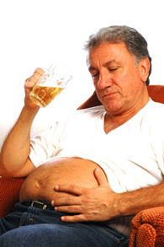
ALKOHOL DEBELI IN POVEČUJE APETIT
alkohol stimulira sluznico želodca in s tem poveča tvoj apetit
En gram alkohola ima sedem kilokalorij, to je skoraj toliko kot en gram maščobe (9 kcal) in 2-krat več kot sladkor (1g sladkorja vsebuje 4 kcal)
alkohol skrbi za to, da se maščoba počasneje razkraja

Slide 18
Pijača, ki vsebuje alkohol | kalorije | Pijača, ki ne vsebuje alkohola | kalorije
PIVO ( 0,3 l, 5 Vol. %) | 126 kcal | JABOLČNI SOK ( 0,2 l) | 49 kcal
VINO ( 0,2 l, 11 Vol. %) | 195 kcal | PARADIŽNIKOV SOK ( 0,2 l) | 30 kcal
ŽGANJE (0,04l, 35 Vol.%) | 80 kcal | MINERALNA VODA ( 0,2 l) | 0 kcal
ALKOHOLPOPS ( 0,275 l, 5 Vol.%) | 200 kcal | ČAJ ( 0,2 l) | 0 kcal

Slide 19
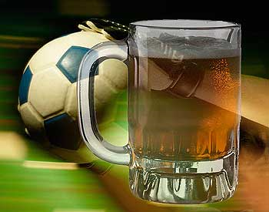
ALKOHOL IN ŠPORT
Razgradnja alkohola močno obremenjuje organizem, zmanjšuje sposobnost in kondicijo športnika ter slabo učinkuje na športno udejstvovanje
Alkoholne pijače so sicer visoko energijska, vendar prazna hrana z majhno vsebnostjo hranil

Slide 20
SPOLNOST SE NE RAZUME Z ALKOHOLOM
Alkohol ima velik vpliv na delovanje možganov, zavore popustijo in lahko delamo stvari, ki jih v treznem stanju ne bi nikoli počeli
Hitreje vzpostavimo stik in hitreje gremo s kom v posteljo, čeprav si tega pravzaprav sploh ne želimo
Včasih niti ne vemo, da smo s kom spali, temu rečemo » black out«

Slide 21
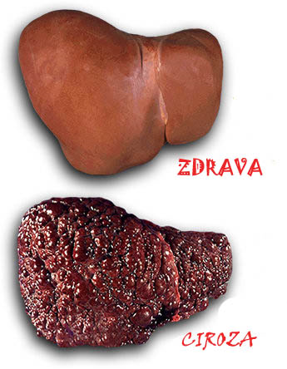
RAZGRADNJA ALKOHOLA
Alkohol se razgrajuje v jetrih
Za razgradnjo je pomemben čas
Zdrava jetra potrebujejo za razgradnjo in odstranitev 10g alkohola približno eno do dve uri
Jetra alkohol predelajo v vodo, ogljikov dioksid in energijo
Dokler jetra ne očistijo vse krvi, alkohol kroži po telesu in deluje na posamezne organe

Slide 22
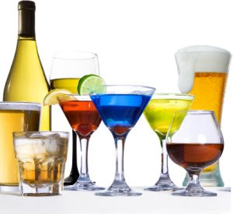
Ker se izloča z enakomerno hitrostjo, je mogoče izračunati, v kolikem času se bo določena količina izločila iz telesa
Primer 1: Če popiješ npr. 7 kozarčkov piva ali 7 kozarčkov žgane pijače, morajo tvoja jetra delati kar 10,5 ur (7 kozarcev * 1,5 ure), da si spet trezen/a. Hitreje tvoja jetra ne morejo razgraditi alkohola!

Slide 23
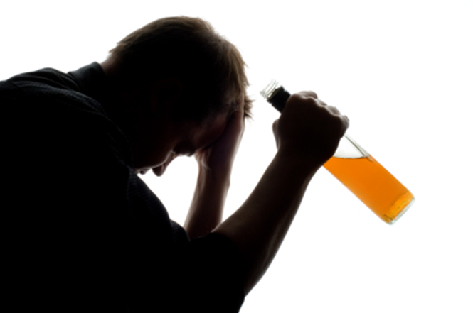
če si pomagaš s hladnim tušem, močno kavo, tekanjem po stopnicah ali okoli hiše… ne boš zaradi tega nič bolj trezen
Mrzel tuš ti bo mogoče zbistril glavo, a količina alkohola v tebi bo še vedno ista
Kajti tvoja jetra potrebujejo čas za razgradnjo alkohola in tako postopoma znižujejo nivo alkohola v krvi

Slide 24
HVALA!!! ☺

